Slide 1
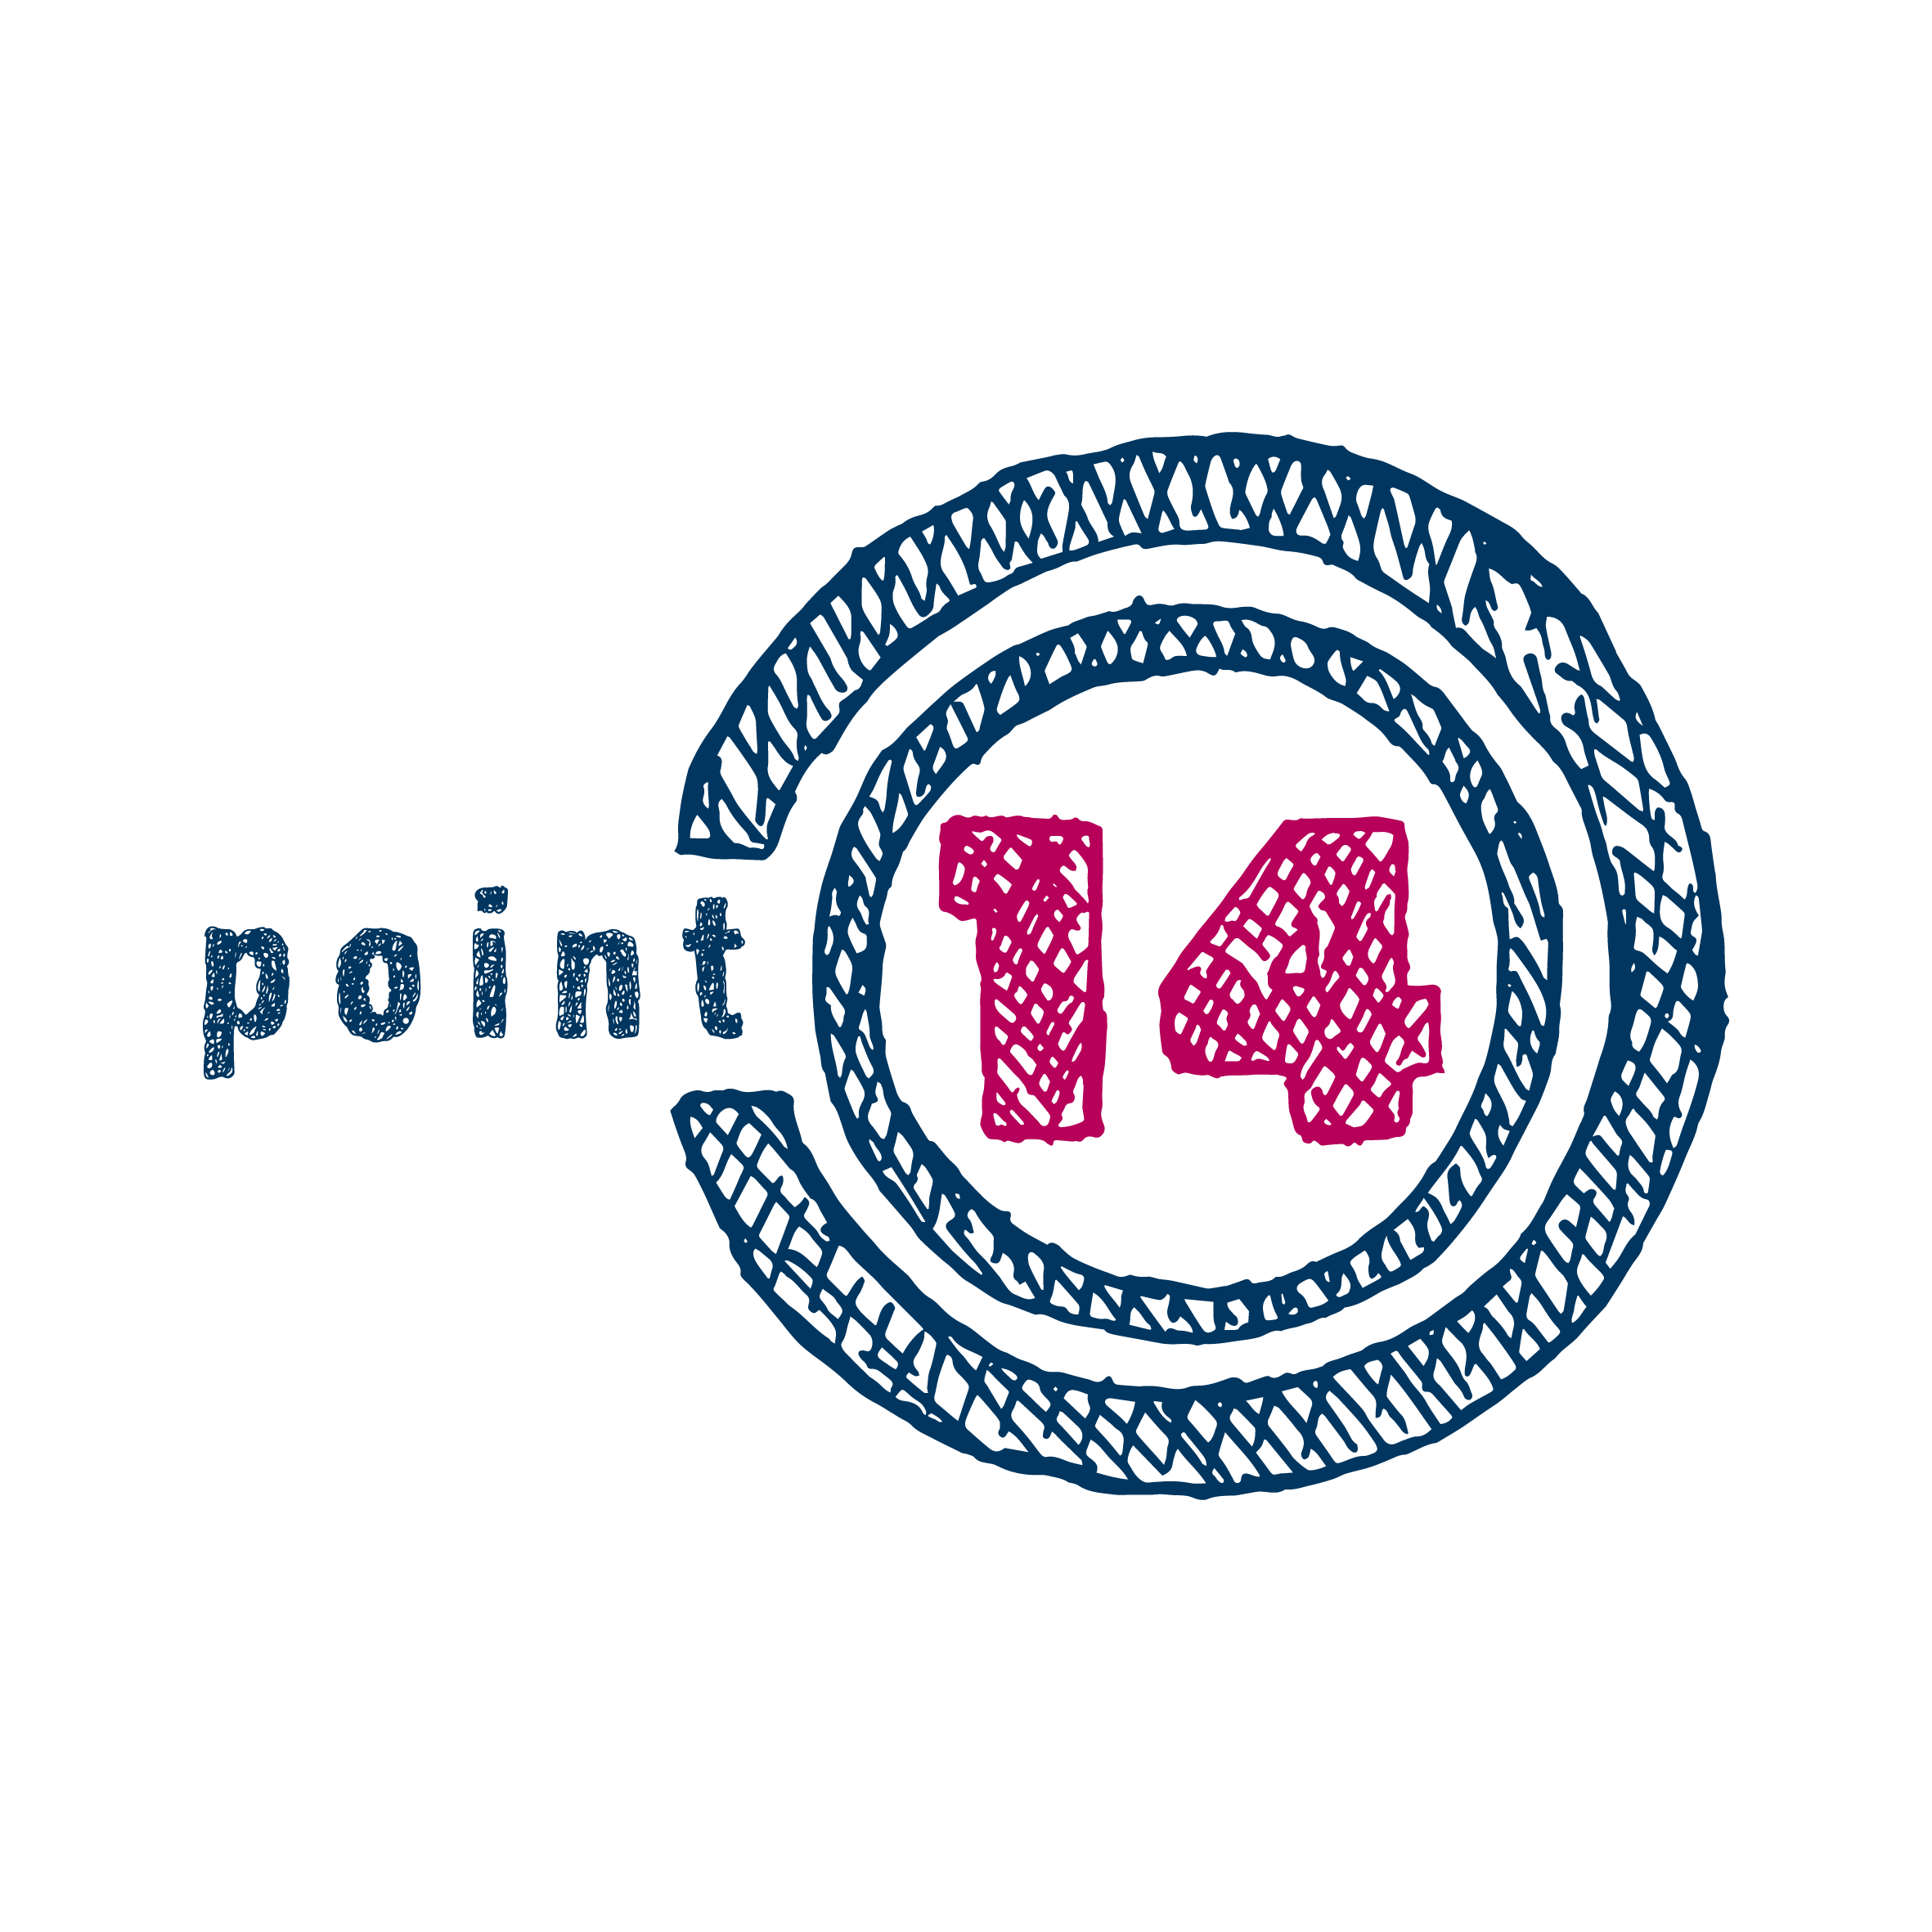
Nové Návykové látky
Mgr. Denisa Holá
Mgr. Jana Scherberová

Slide 2
Obsah setkání
Nové drogy – HHC, CBD, kratom, nikotinové sáčky, elektronické cigarety, zahřívaný tabák
Přístup k žákovi s podezřením na užívání NL
Možnosti školy
Prevence
Techniky pro práci se třídou

Slide 3
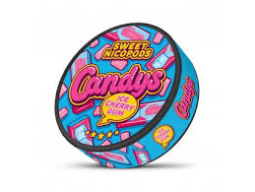
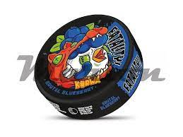
Nikotinové sáčky
únor 2023 schválen zákaz prodeje nikotinových sáčků dětem a mladistvým
bez obsahu tabáku
max. 12 mg nikotinu v jednom sáčku (uvedeno na obale)
účinky: tachykardie, únava, pocení, žízeň, závrať, nevolnost, poškození trávicího traktu při dlouhodobém užívání a občasném polknutí
předávkování

Slide 4
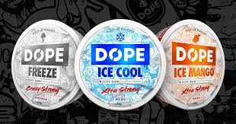
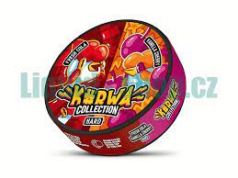
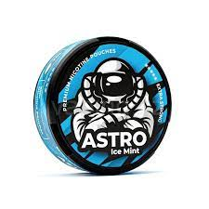

Slide 5
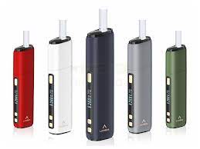
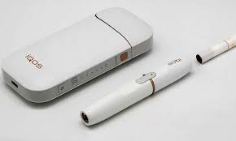
Zahřívaný tabák
zákaz prodeje ochucených náplní
jiné, ale ne méně škodlivé složení vdechovaného aerosolu
osmdesát sloučenin, které se vyskytují pouze v ZT
12 látek, které jsou karcinogeny nebo
potenciální karcinogeny
obdobná rizika jako u klasických cigaret
lákavý design
propagace jako zdravé/zdravější alternativy ke
kouření cigaret
IQOS - I Quit Ordinary Smoking

Slide 6
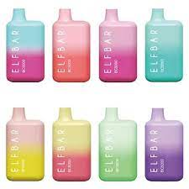
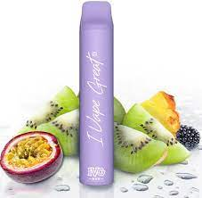
elektronické cigarety
znovuplnitelné x jednorázové
mohou obsahovat formaldehyd, těžké kovy, syntetická dochucovadla – diacetyl
účinky vdechování propylenglykolu, glycerinu na plíce
s i bez obsahu nikotinu
děti nevnímají e-cigarety jako kouření
forma záliby a statusový symbol
lákavé příchutě
tzv. vapovací triky – videa na YouTube

Slide 7
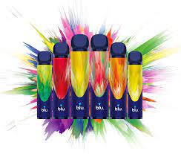
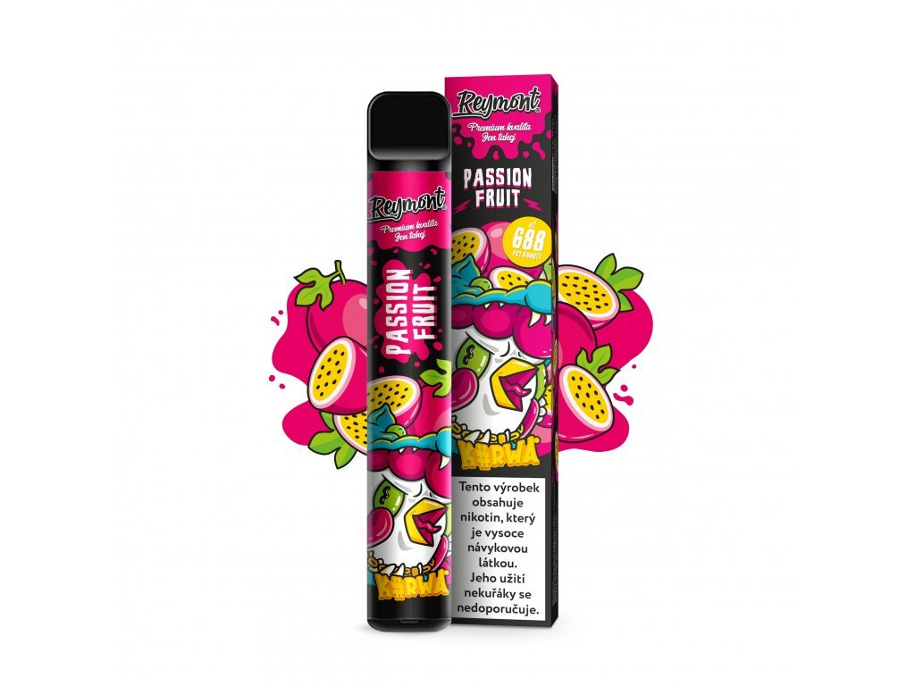
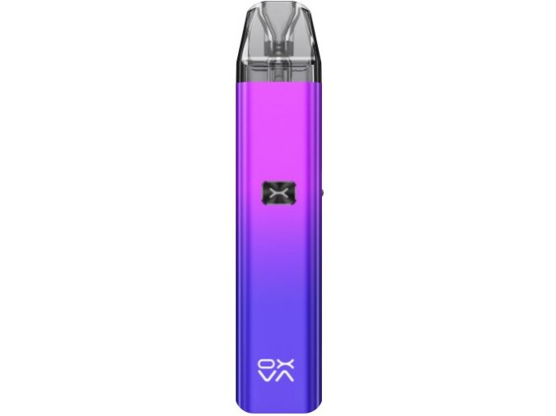
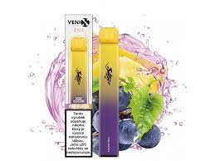
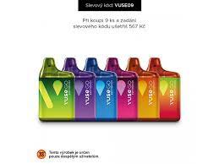
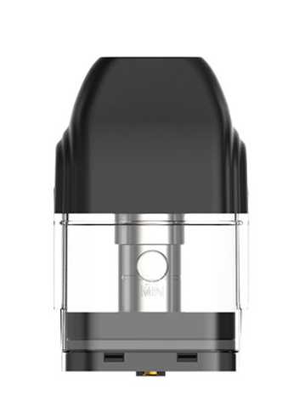

Slide 8
 | Cigarety | Zahřívaný tabák | E-cigarety
Chemické látky | 4000 z toho 43 prokázaných karcinogenů, dibenzantracen, benzo-a-pyren, dimetylnitrosamin, dietylnitrosamin, vinylchlorid, hydrazin, arsen, kadmium, velké množství potenciálních karcinogenů, mutagenů, alergenů a toxických látek, oxid uhelnatý | stejný počet škodlivých a potenciálně škodlivých látek než cigaretový kouř v nižší koncentraci osmdesát sloučenin, které se vyskytují pouze v ZT 12 látek, které jsou karcinogeny nebo potenciální karcinogeny | formaldehyd, těžké kovy, syntetická dochucovadla - diacetyl, propylenglykol, glycerin, akrolein
Rizika | prokazatelná příčina 25 onemocnění, z nich nejčastější nemoci srdce a cév (infarkt, mtrvice, ateroskleróza), akutní i chronické nemoci plic (astma, CHOPN), až 12 typů zhoubných nádorů, hlavně rakovina plic, hrtanu, slinivky | potřeba dlouhodobých výzkumů, obdobné jako u klasických cigaret, především potenciál poškození srdce a cév, akutní i chronické nemoci plic (astma, CHOPN) | potřeba dlouhodobých výzkumů, propylenglykol může ve vysoké dávce během krátké doby způsobit otravu, podráždění horních dýchacích cest, dušnost, bolest na hrudi, kašel astma, rakovina plic CHOPN, nemoci srdce a cév
Pasivní kouření | ANO | nedostatek dat, celkem 37 % lidí, kteří se účastnili výzkumu se cítilo malátně, trápilo je podráždění očí, bolest v krku, kašel, nedoporučuje se vystavení aerosolu lidem trpícím astmatem, CHOPN, nemoci srdce a cév, dětem | nedostatek dat, předpoklad škodlivosti, nedoporučuje se vystavení aerosolu lidem trpícím astmatem, CHOPN, nemoci srdce a cév, dětem

Slide 9
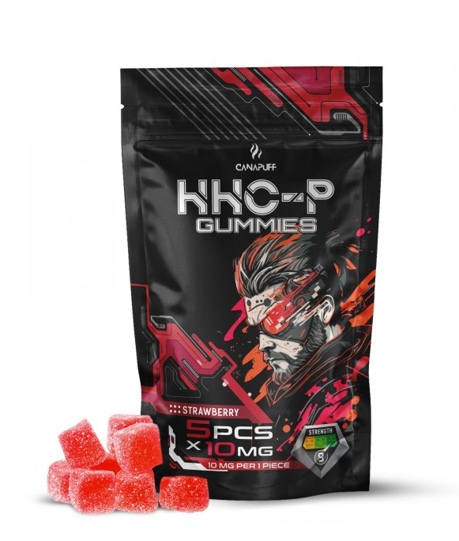
HHC HHC-P
HHC hexahydrocannabinol (syntetický derivát THC)
HHC-P hexahydrocannabiphorol - označované jako "král všech kanabinoidů", je považováno za mnohem silnější látku
obdobné účinky i rizika jako THC: palpitace,
paranoa, úzkosti, závratě, poruchy vědomí
legální, volně dostupný (automaty, eshopy)
prodávané jako sběratelský předmět
od 6. 3. 2024 nabylo účinnosti nařízení vlády č. 52/2024 Sb. je HHC zařazeno na seznam zakázaných látek
obdobně jako u konopí - 10 gramů a jeden gram účinné látky pro vlastní potřebu přestupek – pokuta až 15 tisíc korun, v případě většího množství TČ podle zákona - hrozba až osm let vězení

Slide 10
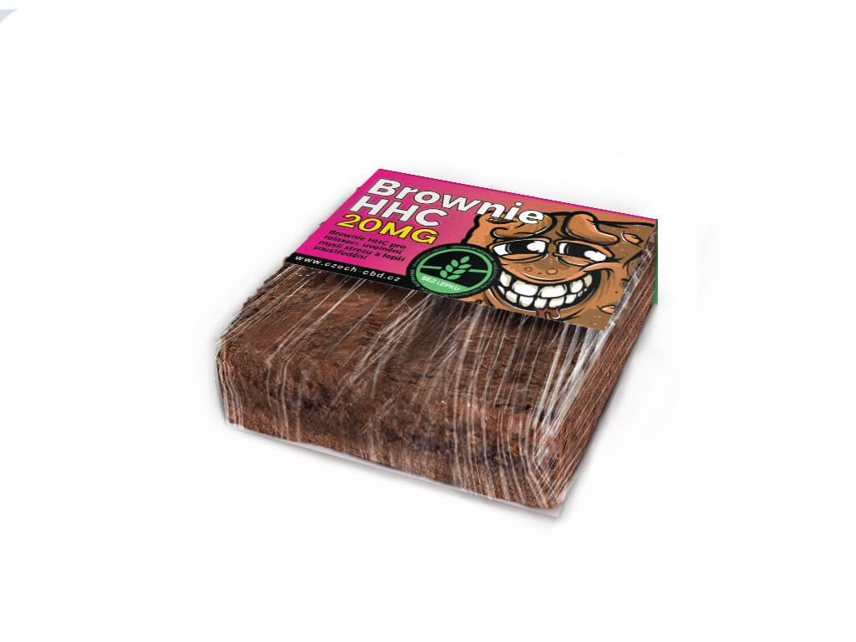
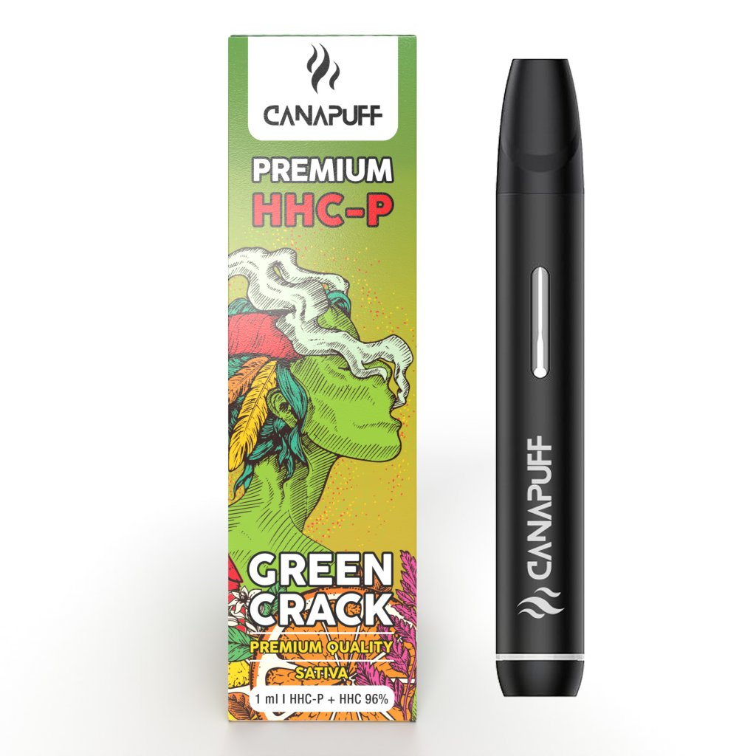
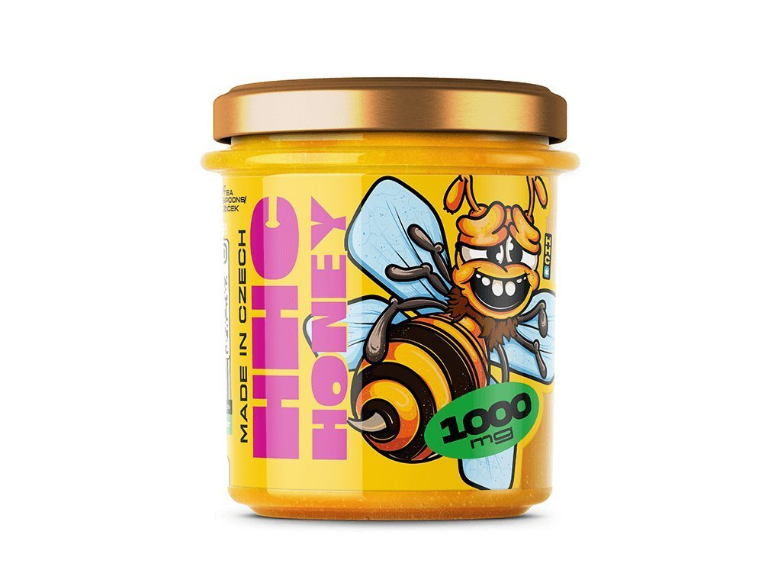
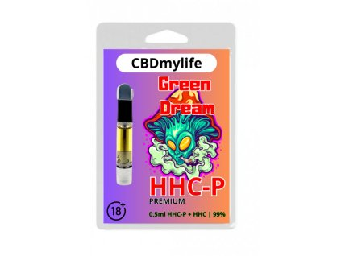
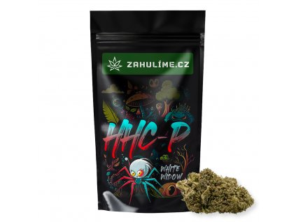

Slide 11
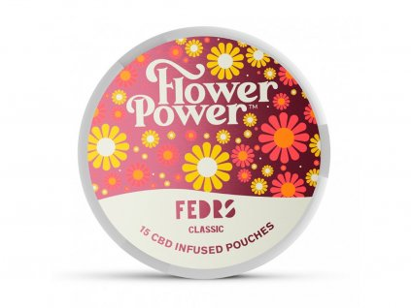
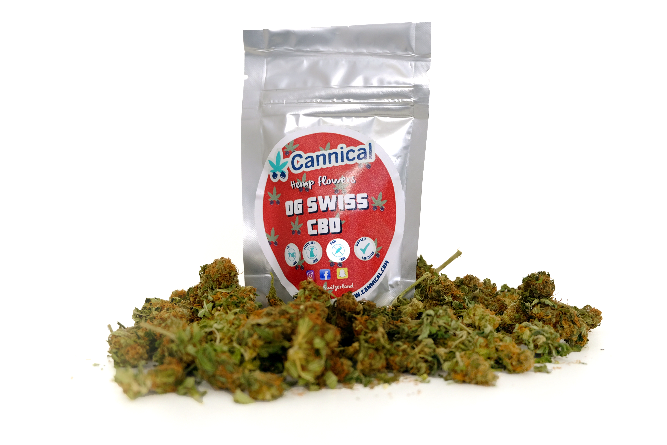
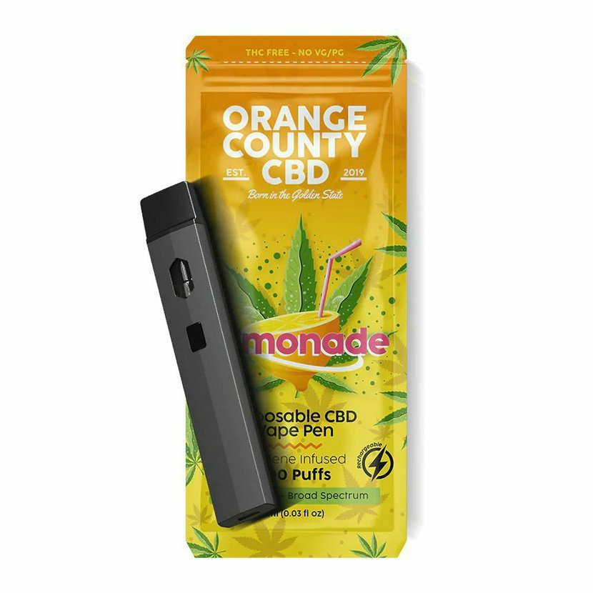
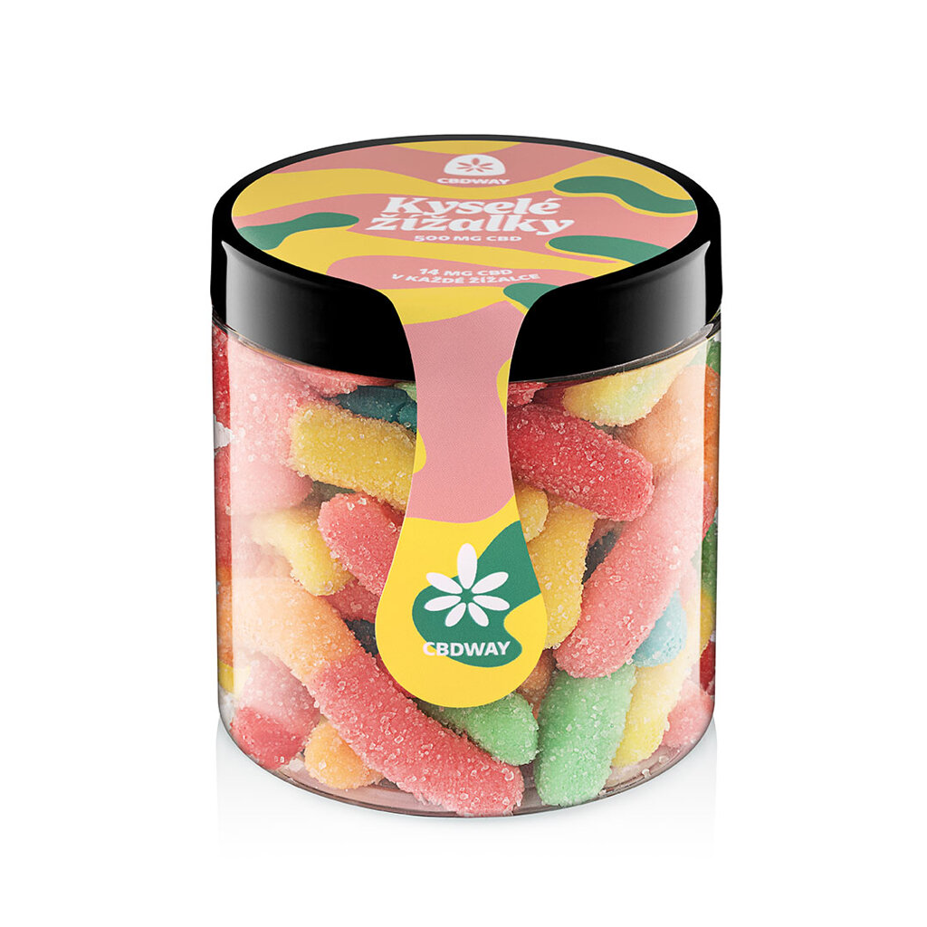
CBD
canabidiol, obsažen v konopí
prodávané jako extrakty
není psychoaktivní
legální, prodáván jako doplněk stravy – velká škála účinku (proti zánětu, bolesti, úzkosti, zlepšuje spánek, imunitu, vliv na náladu atd.)
není kontrolována kvalita
možné interakce s psychiatrickými léky

Slide 12
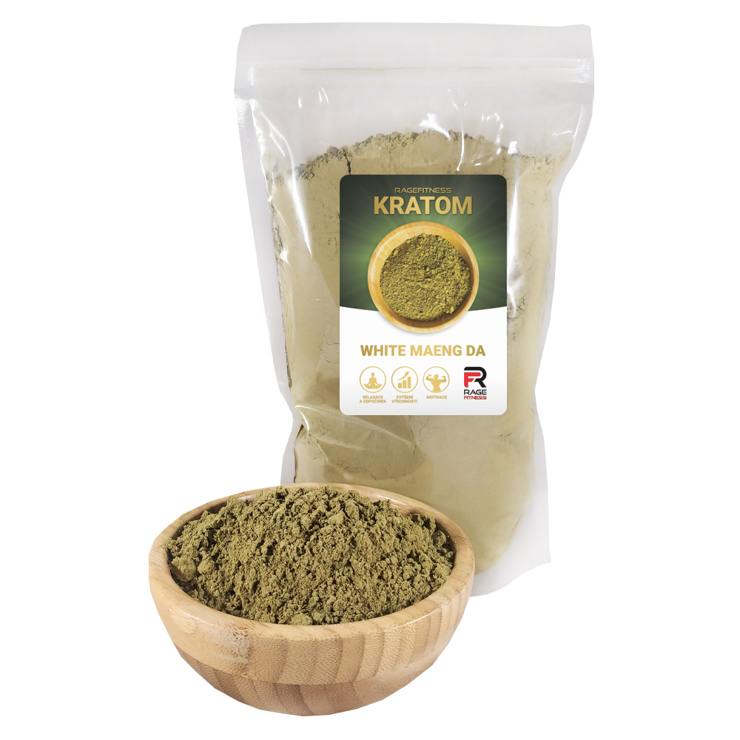
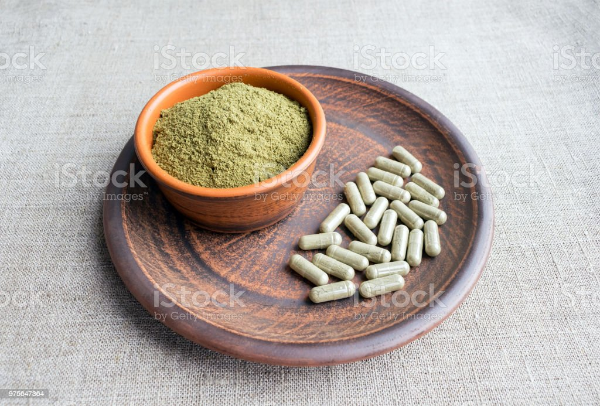
kratom
v malé dávce (do 5 gramů) stimulující účinky, zvýšený nárůst energie a euforie, oblíbený u studentů a řidičů kamionů kvůli nárůstu pozornosti a koncentrace
vysoké dávky (10-15 g) sedativní účinky, srovnatelné s opiáty, uvolnění, zklidnění, celkový útlum, ospalost,
účinky až 5 hodin
riziko předávkování, kombinace s jinými NL, závislost, vyčerpání organismu, kolaps
legální, volně dostupný – eshopy, automaty, obchody

Slide 13
Přístup k žákovi s podezřením na užívání NL
Nabídnout „pomocnou ruku“.
Zaměření na vztah a empatii – mladí očekávají, že se dospělí budou snažit přesvědčit je, aby užívání zastavili, budou je kritizovat nebo trestat za jejich chování.
Respekt bez tolerance k užívání návykových látek – vyvarovat se snahy přinutit žáka měnit své chování – odpor na straně žáka. Odsouzení takového chování je kontraproduktivní.
Žák vnímán jako někdo, kdo má určité důvody pro své rozhodnutí založené na tom, jak vidí svět. Je dobré nasměrovat úsilí tak, abychom pochopili a pomohli žákovi vyrovnat se s důsledky jeho rozhodnutí.
Vytvoření bezpečného prostředí přispívá k otevřenosti a důvěře. Tam, kde nelze zaručit plnou důvěrnost, by měli zaměstnanci školy o těchto limitech se žákem mluvit. Nelze podlamovat důvěru žáka tím, že budeme slibovat něco, co není možné (např. „co řeknu, zůstane jen mezi námi“).
Znát své silné stránky a omezení – zvážit úroveň vlastních znalostí a dovedností, ale i časových možností. Učitelé by měli být v případě potřeby připraveni odkazovat na odbornou pomoc (školní psycholog, školní metodik prevence).
Povzbuzení žáka k přijetí odborné pomoci – v případě potřeby je vhodné odkazovat na odbornou pomoc. Obtížné někoho přesvědčit, aby vyhledal pomoc. Bez toho, aby žák sám chtěl změnu, změna nebude možná.
Nabídnout podporu, např. nabídnout účast na poradenství, informovat o možných přínosech návštěvy poradce. Poradenství může pomoci studentovi ujasnit si své životní cíle a priority, zvláště pokud se cítí, že ztrácí kontrolu nad svým užíváním.

Slide 14
Možnosti školy
Metodické doporučení MŠMT
https://www.msmt.cz/vzdelavani/socialni-programy/metodicke-dokumenty-doporuceni-a-pokyny
Veškeré postupy a opatření by měla mít škola zapracována ve školním řádu a krizových plánech.

Slide 15
prevence
ŠMP - Preventivní program školy
specifická x nespecifická
programy selektivní primární prevence externích odborníků
ŠPP
pedagog
škola – bezpečné klima, krizový plán

Slide 16
Techniky pro práci se třídou
Technika „Kde drogy škodí?“
Práce s dokumentem Česko na drogách
Technika „Reklama na pozitiva/negativa užívání NL“

Slide 17
Kontakty
Mgr. Denisa Holá – 777 256 136, hola@point14.cz
Mgr. Jana Scherberová – 777 662 222, scherberova@point14.cz
https://point14.cz/index.html

Slide 18
Děkujeme za pozornost

